Slide 1
PRESIDENTES DE MÉXICO
1934-1940 Lázaro Cárdenas del Río 1940-1946 Manuel Ávila Camacho 1946-1952 Miguel Alemán Valdés 1952-1958 Adolfo Ruíz Cortines 1958-1964 Adolfo López Mateos 1964-1970 Gustavo Díaz Ordaz 1970-1976 Luis Echeverría Álvarez 1976-1982 José López Portillo y Pacheco 1982-1988 Miguel de la Madrid Hurtado 1988-1994 Carlos Salinas de Gortari 1994-2000 Ernesto Zedillo Ponce de León 2000-2006 Vicente Fox Quesada

Slide 2
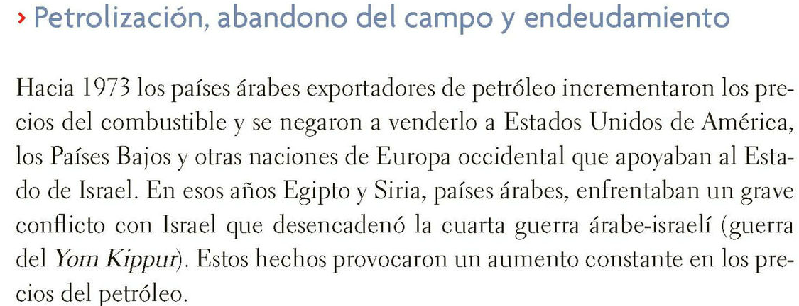

Slide 3
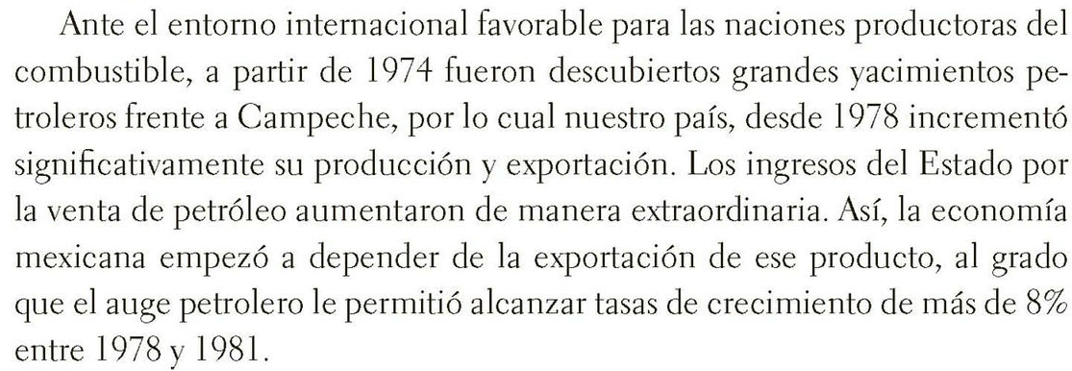

Slide 4
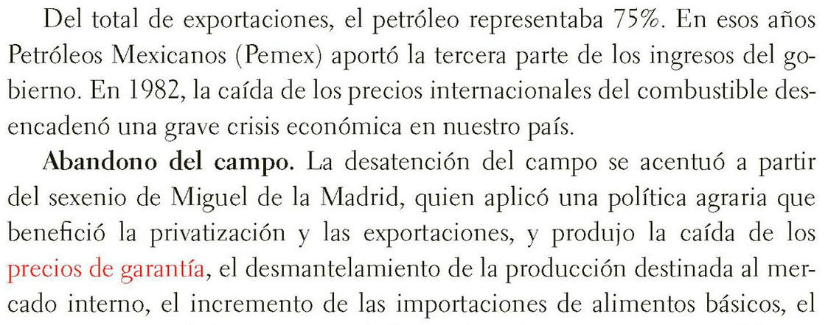

Slide 5
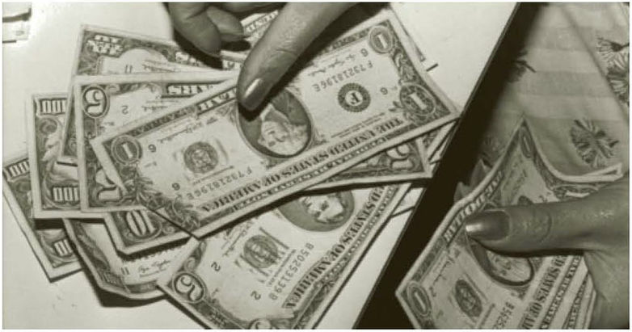

Slide 9
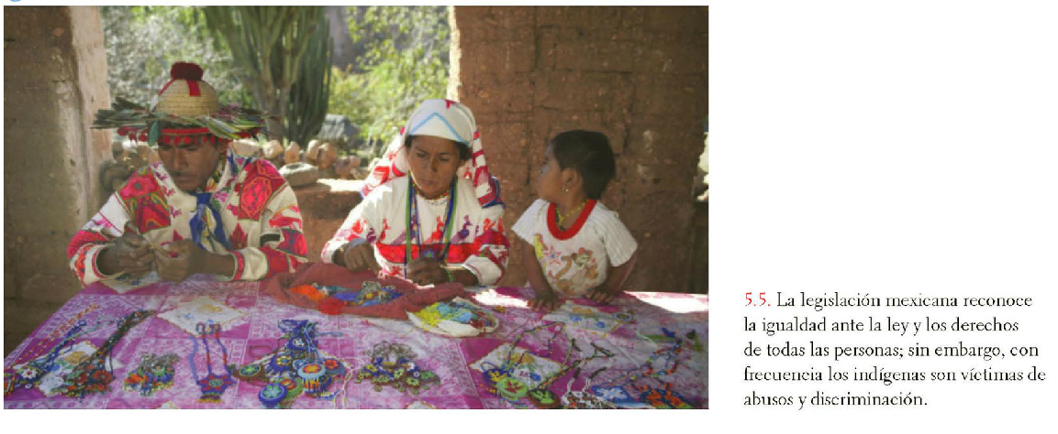

Slide 10
GRACIAS POR SU ATENCIÓN

